Slide 1
Web chat
Nguyễn Minh Tâm B1606932

Slide 2
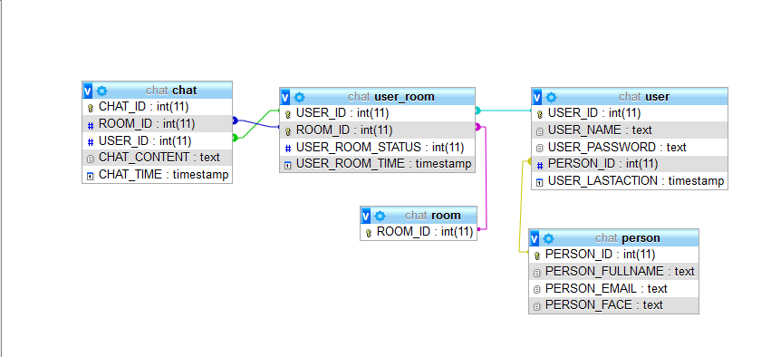
Cơ sở dữ liệu

Slide 3
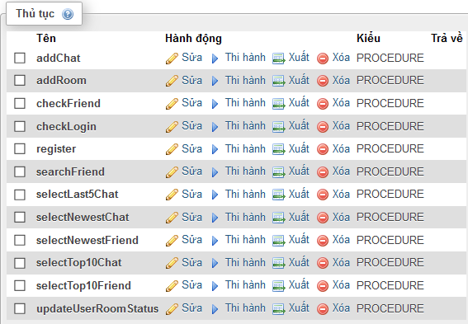
Các procedure

Slide 4
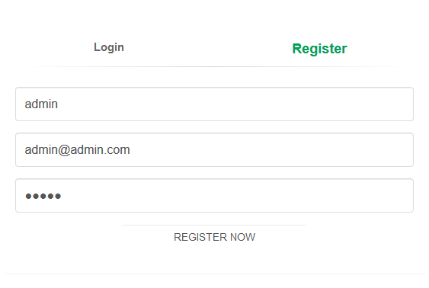
Register

Slide 5
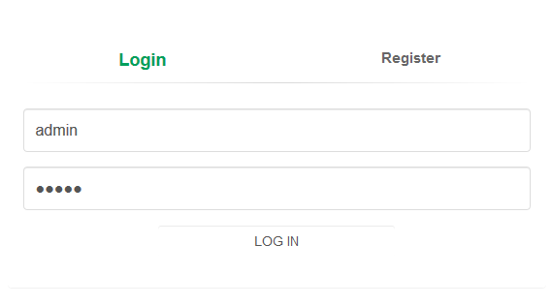
Login

Slide 6
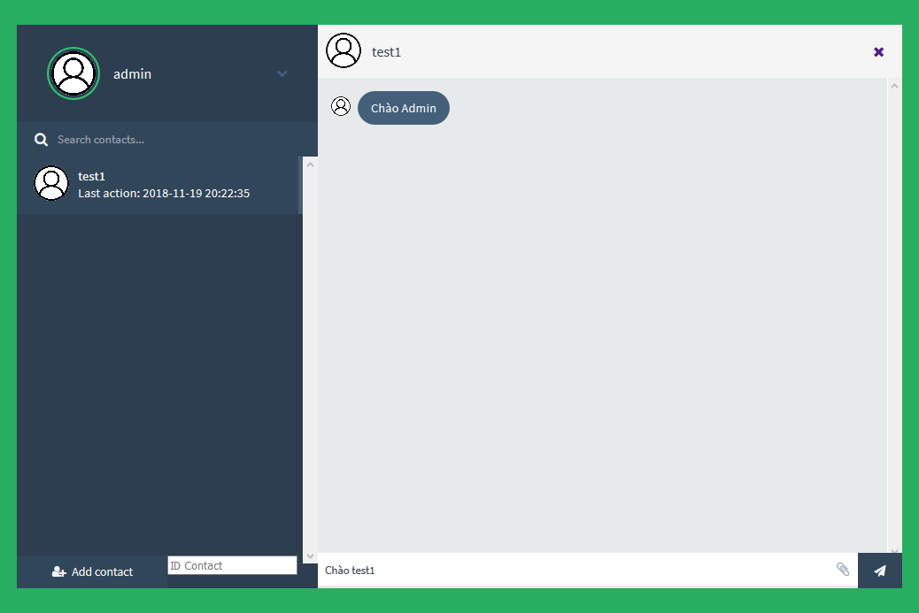
Chat room
Chỉ hiện 10 dòng chat mới nhất
Chỉ hiện 10 người bạn mới nhất

Slide 7
Thank for watching!

